Slide 1
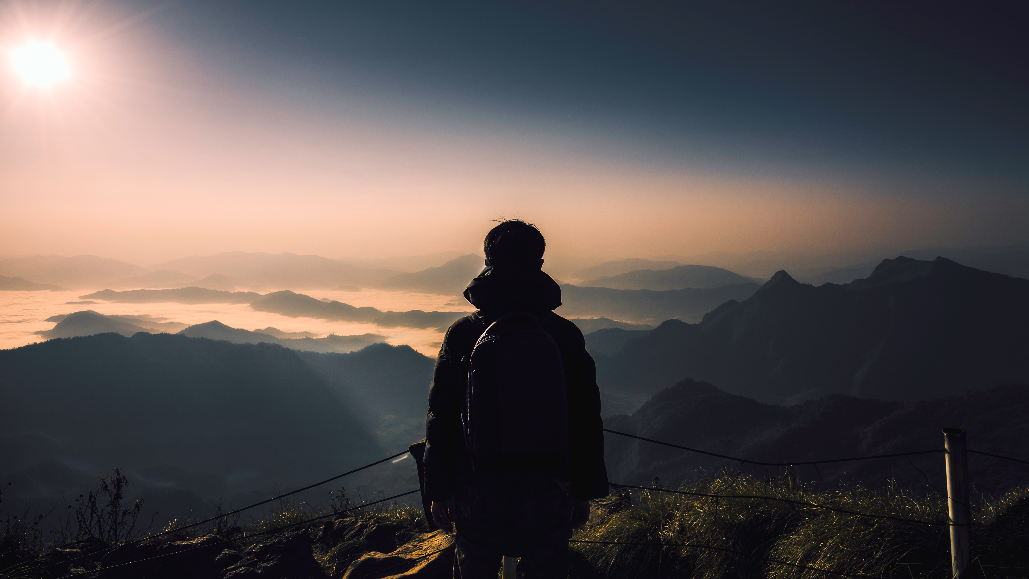
СОЛІ…
Соціальний педагог ДПТНЗ «РЦПОРГКГТД»
Нужная Марина

Slide 2
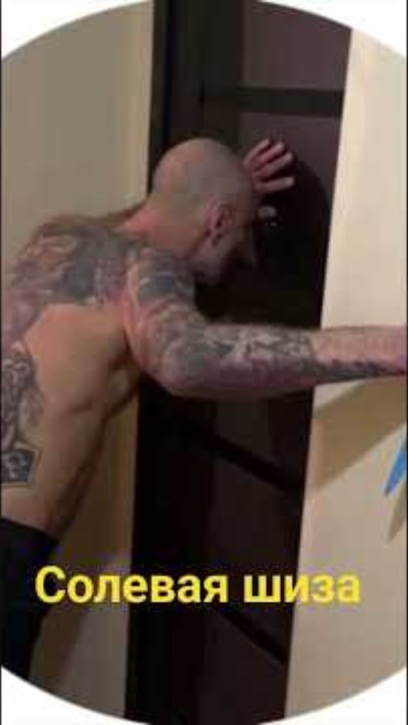
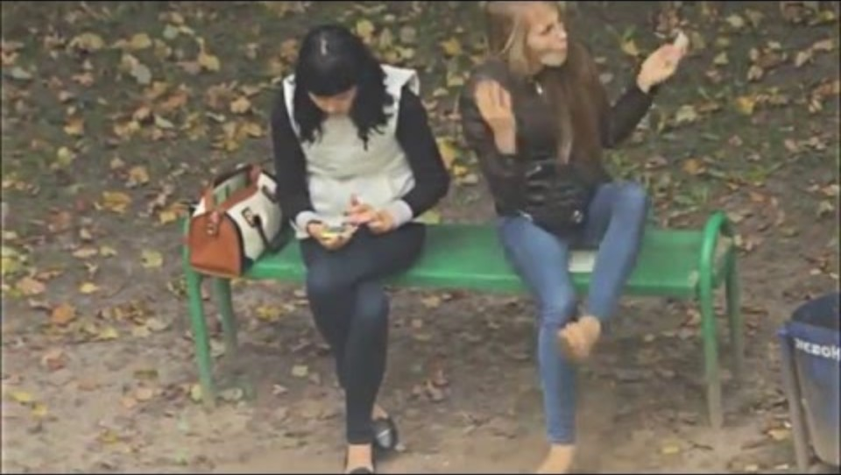
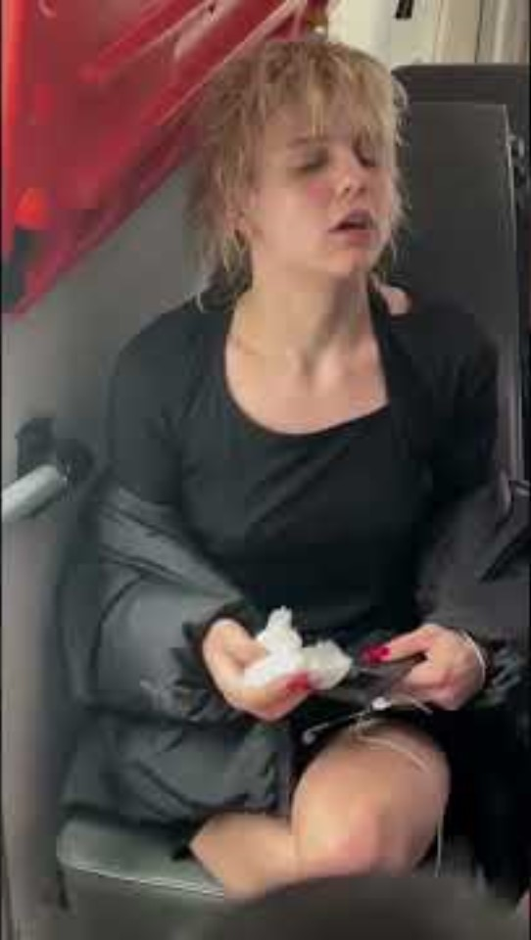

Як виглядають люди під сіллю

Slide 3
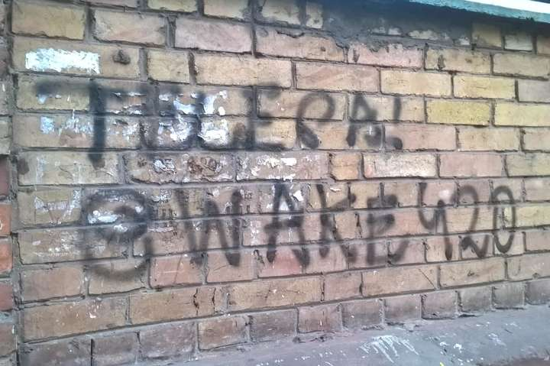
Що таке солі, курильні суміші та чому вони небезпечні
Майже кожен мешканець міста хоча б раз бачив на асфальті або стіні напис «сіль» чи «сіль для ванн» із номером телефону або адресою сайту. Але не всі дорослі знають, що під виглядом побутової хімії рекламують небезпечний наркотик. Ще гірше — ці адреси поширюють у соцмережах і месенджерах, зокрема Telegram.
«Сіль для ванн» — це сленгова назва легального наркотику МДПВ, що містить аналоги мефедрону. Його також називають «сіль», «легалка», «швидкість», «свист». МДПВ дуже популярний серед молоді, тому графіті з рекламою часто з’являються біля шкіл і училищ.
Небезпека цих наркотиків — у їхній доступності та простоті вживання: їх нюхають, рідше курять, розводять у рідині, їх додають до ванни або колють у вену. Передозування часто закінчується смертю, бо дозу складно розрахувати. МДПВ — психостимулятор, що руйнує психіку та особистість, і це найстрашніше. Людина деградує, і ці зміни незворотні.

Slide 4
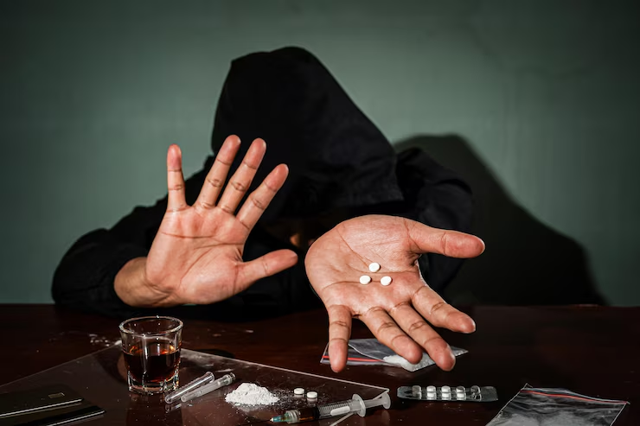
«Сіль» — це сильнодіючий синтетичний наркотик, який викликає стійку залежність уже після першого вживання. Він належить до дешевих «вуличних» наркотиків і поширюється у вигляді розчинів, порошків або таблеток. Основною діючою речовиною є мефедрон — стимулятор нервової активності. Уже за кілька хвилин після вживання у наркозалежного настає стан крайньої ейфорії — у цей момент людина майже повністю втрачає контроль над своїми діями.
Під впливом «солі» наркомани стають небезпечними як для себе, так і для оточення — різко зростає ризик скоєння злочинів або спроб самогубства. Після завершення дії наркотику настає ломка: людина відчуває сильний страх, у неї виникають фобії та панічні атаки, а головною метою стає пошук і вживання нової дози.

Slide 5
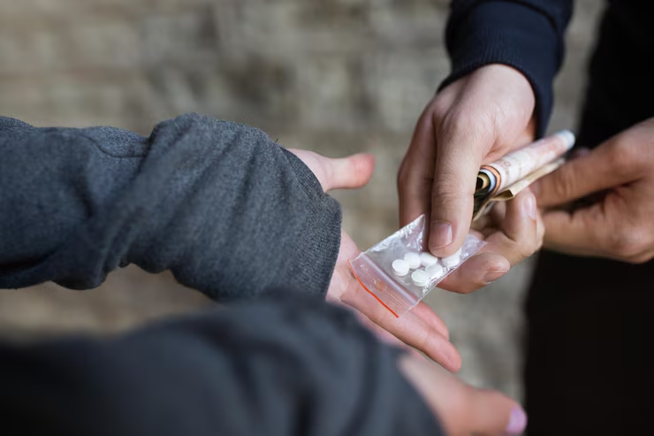
У певних колах «сіллю» називають наркотичні препарати, до складу яких входять синтетичні катінони, розбавлені наповнювачами та допоміжними речовинами.
Основними діючими речовинами є мефедрон, метилон і альфа-PVP. Їхній вплив на нервову систему подібний до кокаїну, амфетаміну або MDMA.
Назву наркотик отримав через зовнішню схожість із сіллю для ванн — він випускається у вигляді безбарвних або матових кристалів.
Вперше цей наркотик з’явився в Україні та країнах СНД у 2011–2012 роках.
Його рекламували як засіб для зняття стресу, а в складі не було заборонених речовин, що сприяло його стрімкому поширенню.
Згодом з’ясувалося, що він викликає сильну залежність, і відмовитися від нього самостійно майже неможливо. Вживають його різними способами через слизові оболонки: нюхають, курять, п’ють у розчиненому вигляді тощо.

Slide 6
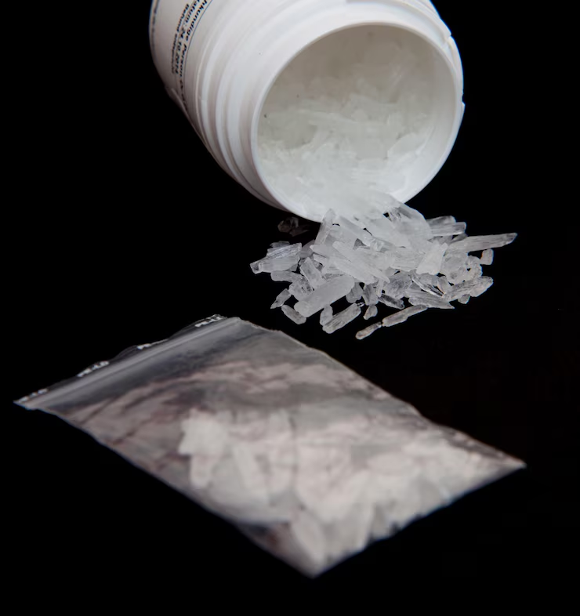
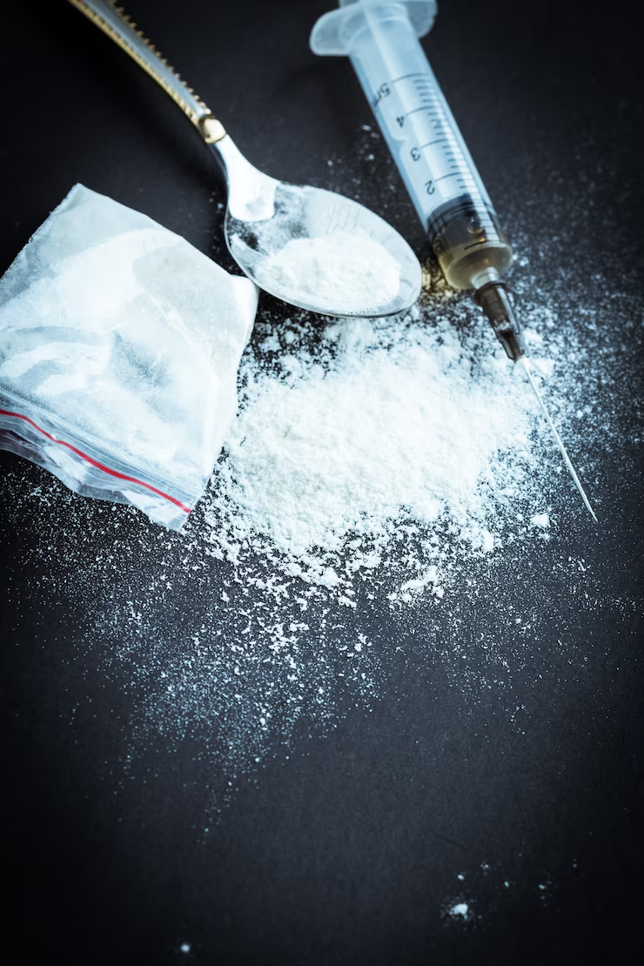
Як виглядає «сіль»
МДПВ — це порошок, схожий на цукрову пудру. Його ховають у вентиляції, постільній білизні, на балконі. У підлітків змінюється поведінка: зникають на кілька днів, потім довго сплять, стають підозрілими, з’являються галюцинації, параноя, агресія. Часто мають при собі очні краплі, які додають у розчини.
Суміш «солі» та «спайсу»
Останнім часом у «спайси» додають
МДПВ, що викликає миттєву залежність.
Це підтверджують токсикологи.

Slide 7
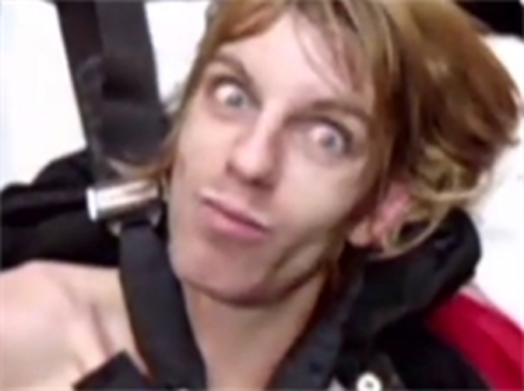
Класичні ознаки вживання солі:
- дикий погляд, розширені зіниці;
- сильна спрага;
- тривожність, параноя;
- судоми щелепи, на обличчі неконтрольовані гримаси;
- втрата апетиту;
- слухові галюцинації;
- безсоння;
- надмірна енергія, але без продуктивності;
- маніакальні ідеї (наприклад, керувати світом);
- неадекватна поведінка (зникнення з дому, втрата контролю, спроби вистрибнути з вікна, відкрити газ, заблукати у знайомому дворі)
- втрата самокритики.
Згодом — різке схуднення, депресія, суїцидальні думки.
Людина виглядає неохайно,
обличчя жовтіє, вкривається прищами.
Інтелектуальні здібності падають, з’являється постійна брехня. Свідки кажуть, що людина під «сіллю» може ричати й крутитися на підлозі, як юла.

Slide 8
Вплив на організм
Сольовий наркотик — це синтетичний препарат, що має потужнішу дію, ніж інші. Саме тому люди з героїновою або опіумною залежністю часто переходять на нього. Після вживання виникає відчуття ейфорії та радості. Поведінка людини під впливом «солі» стає неадекватною: різкі зміни настрою, втрата контролю над діями, мімікою, жестами, спотворене сприйняття реальності.
Що відбувається з тілом залежного:
Порушення сну — людина майже не спить і не розрізняє реальність і вигадку. Відновлення сну після припинення вживання триває 3–6 тижнів.
Порушення мозкової діяльності — людина пам’ятає, хто вона і де перебуває, але робить серйозні помилки в судженнях.
Зниження імунітету — зростає вразливість до інфекцій і грибкових захворювань. Часто виникає стоматит, який не піддається звичайному лікуванню.
Порушення роботи нервової системи — після звикання до сильного впливу людина втрачає здатність радіти звичайним речам.
Психічні розлади — виникає сильний безпричинний страх, що переходить у параною. Людина втрачає здатність до соціального та професійного життя.
Паралельно руйнуються печінка, нирки та інші внутрішні органи.
Тривалість життя сольового наркомана зазвичай не перевищує 7–10 років, а близько 30% закінчують життя самогубством.

Slide 9
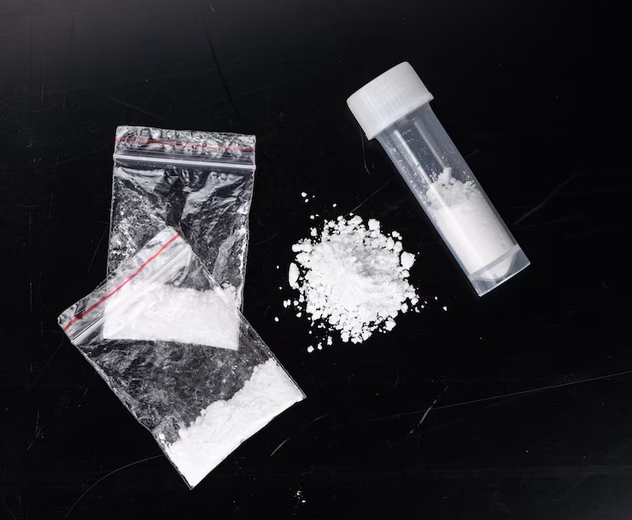
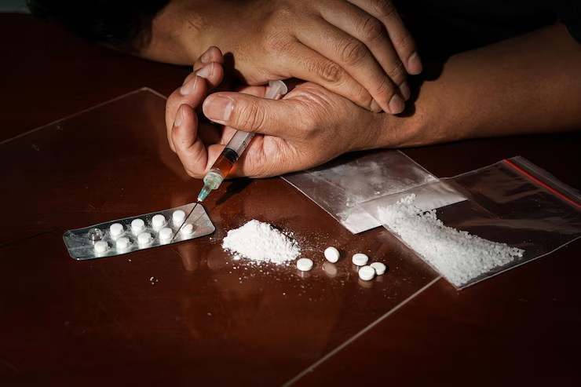
Симптоми отруєння синтетичними наркотиками:
Щомісяця кількість
передозувань синтетичними
наркотиками зростає
в 1,5–2 рази.
Часто потрібна реанімація,
гемодіаліз, психіатричне
лікування.
- психоз;
- порушення серцевої діяльності;
- дихальна недостатність;
- набряк мозку;
- температура до 41°C;
- смерть протягом кількох годин.

Slide 10
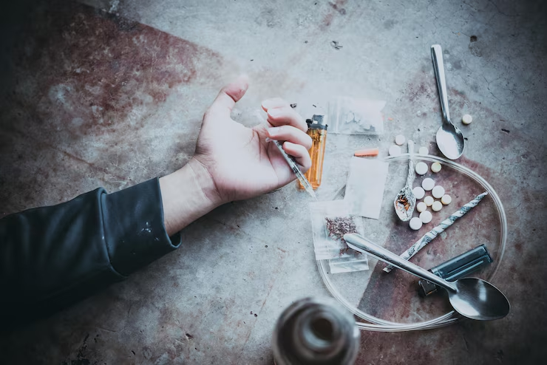
Коли викликати швидку допомогу:
- втрата свідомості;
- біль у грудях;
- судоми;
- температура понад 38°C;
- пульс понад 140;
- тиск нижче 90 або вище 180;
- агресія, сплутаність свідомості.

Slide 11
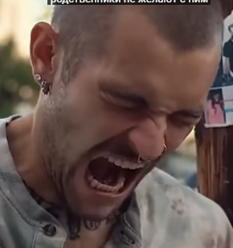
Реабілітація
Чи можна повернутися до нормального життя?
«Сольові» наркомани — найважчі.
Багато хто повертається до вживання одразу після виходу з реабілітаційного центру.
Половина солевих наркозалежних потрапляє до психіатричних лікарень із діагнозом шизофренія. Єдиний шанс — повна ізоляція від наркотиків.
«Солі» — найдоступніший наркотик для підлітків, але й один із найнебезпечніших. Вони можуть зруйнувати життя за один рік!
Кожен має зробити вибір: жити, будувати кар’єру, створювати сім’ю, займатися спортом — або віддати себе наркотику.

Slide 12
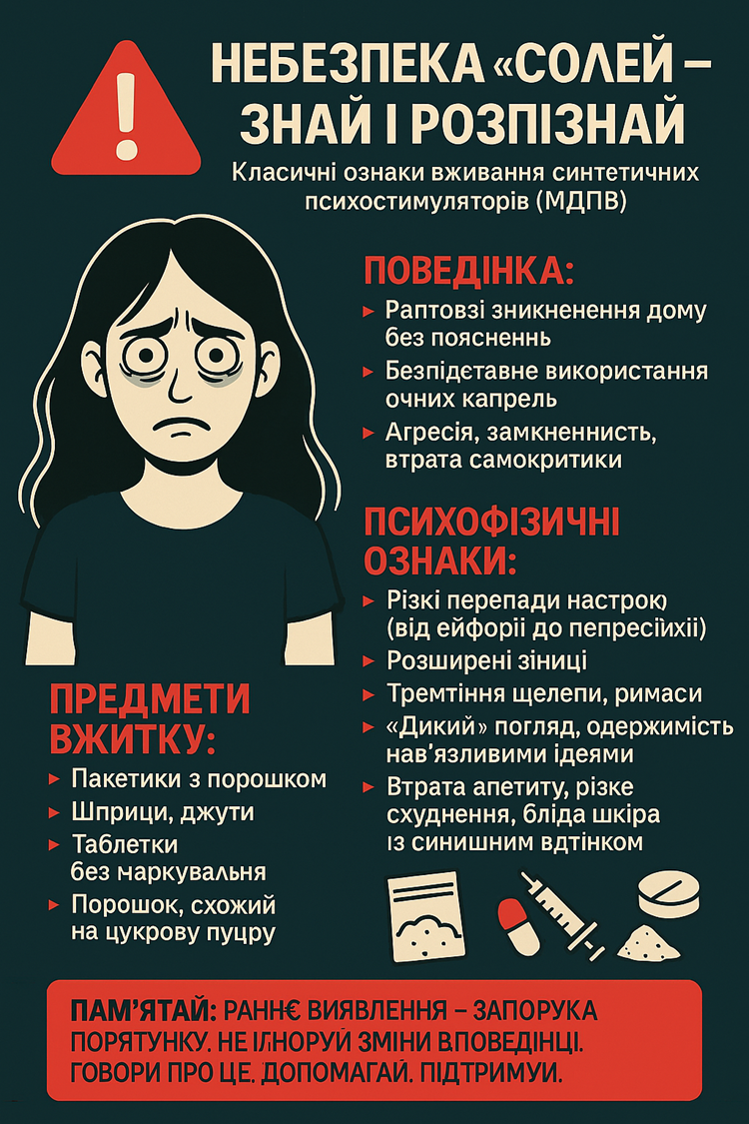
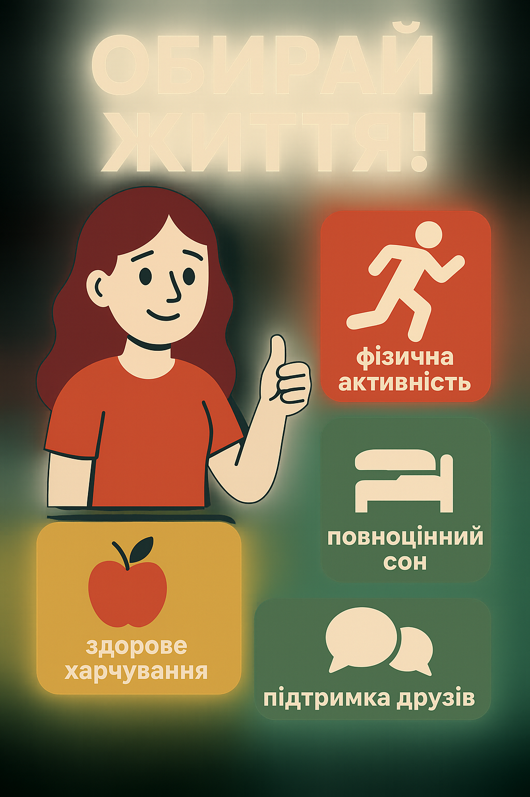

Штучний інтелект на стороні здорового способу життя!

Slide 13
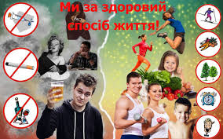
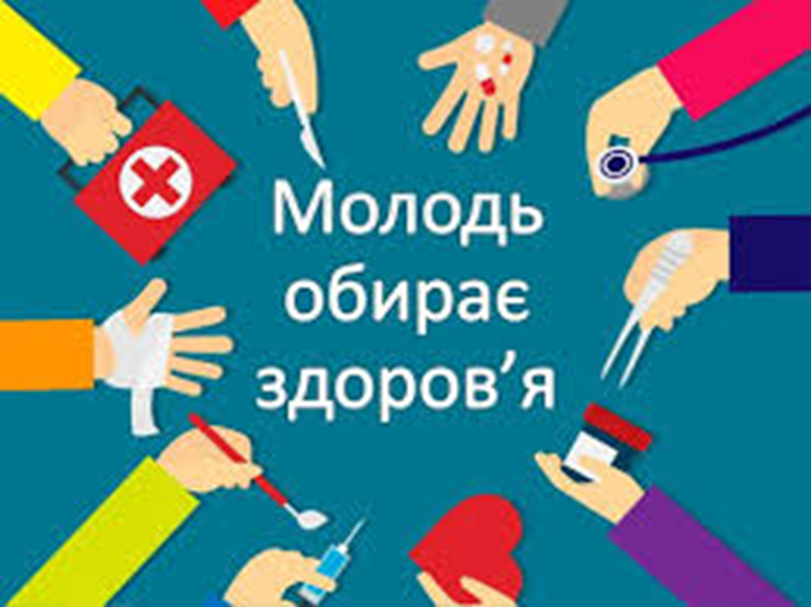
Обирайте здорове
та повноцінне життя!

